Slide 1
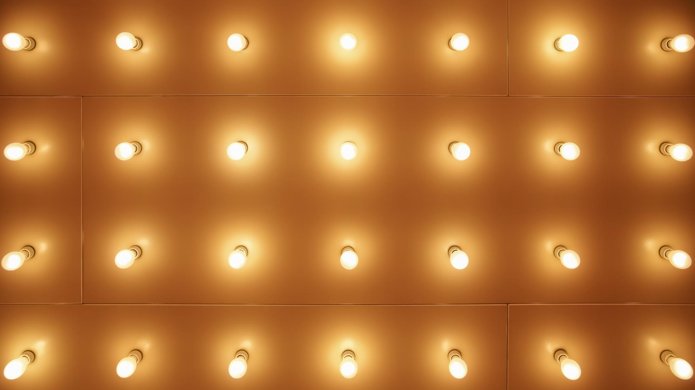
ויהי אור: תאורה יעילה וחסכונית
פתרונות חכמים לתאורה חסכונית בבית
Notes:
ייתכן שתוכן שנוצר על-ידי בינה מלאכותית לא יהיה נכון. --- המצגת שלנו עוסקת בתאורה יעילה וחסכונית, נושא חשוב לכל בית שמבקש לשמור על צריכת חשמל נמוכה. נבדוק כיצד תאורה חכמה ותאורה טבעית יכולים לסייע לנו לחסוך כסף, תוך כדי שמירה על איכות הסביבה.

Slide 2
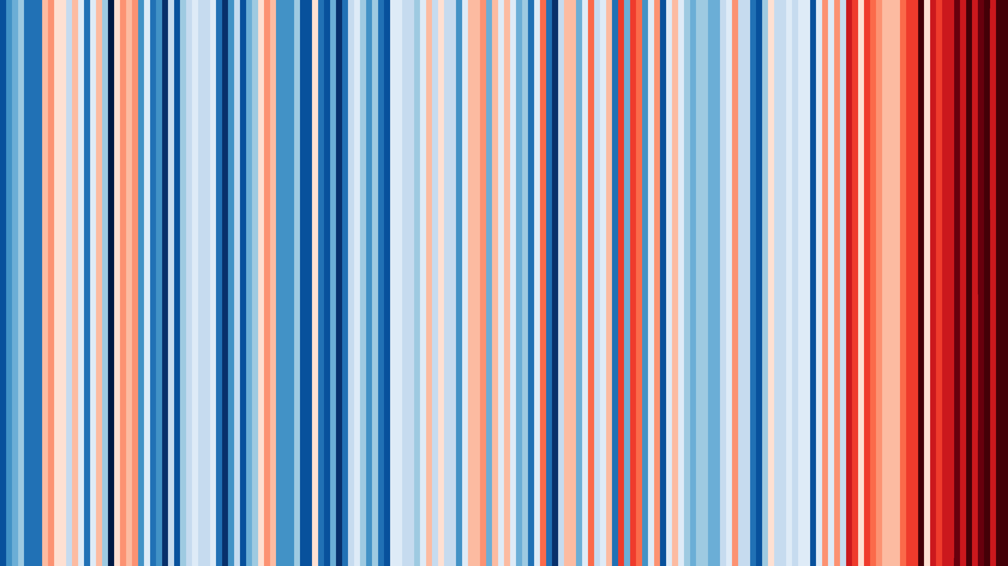
הקלטת המפגש
https://us02web.zoom.us/rec/share/jPiHsI46dQ_IUmQtk_huRxQmRuzpMu7XLooWIIHiI_ebZWwX0q_t-b8lnJyQ3N1s.wD19QIckUOVPZhSO

Slide 3
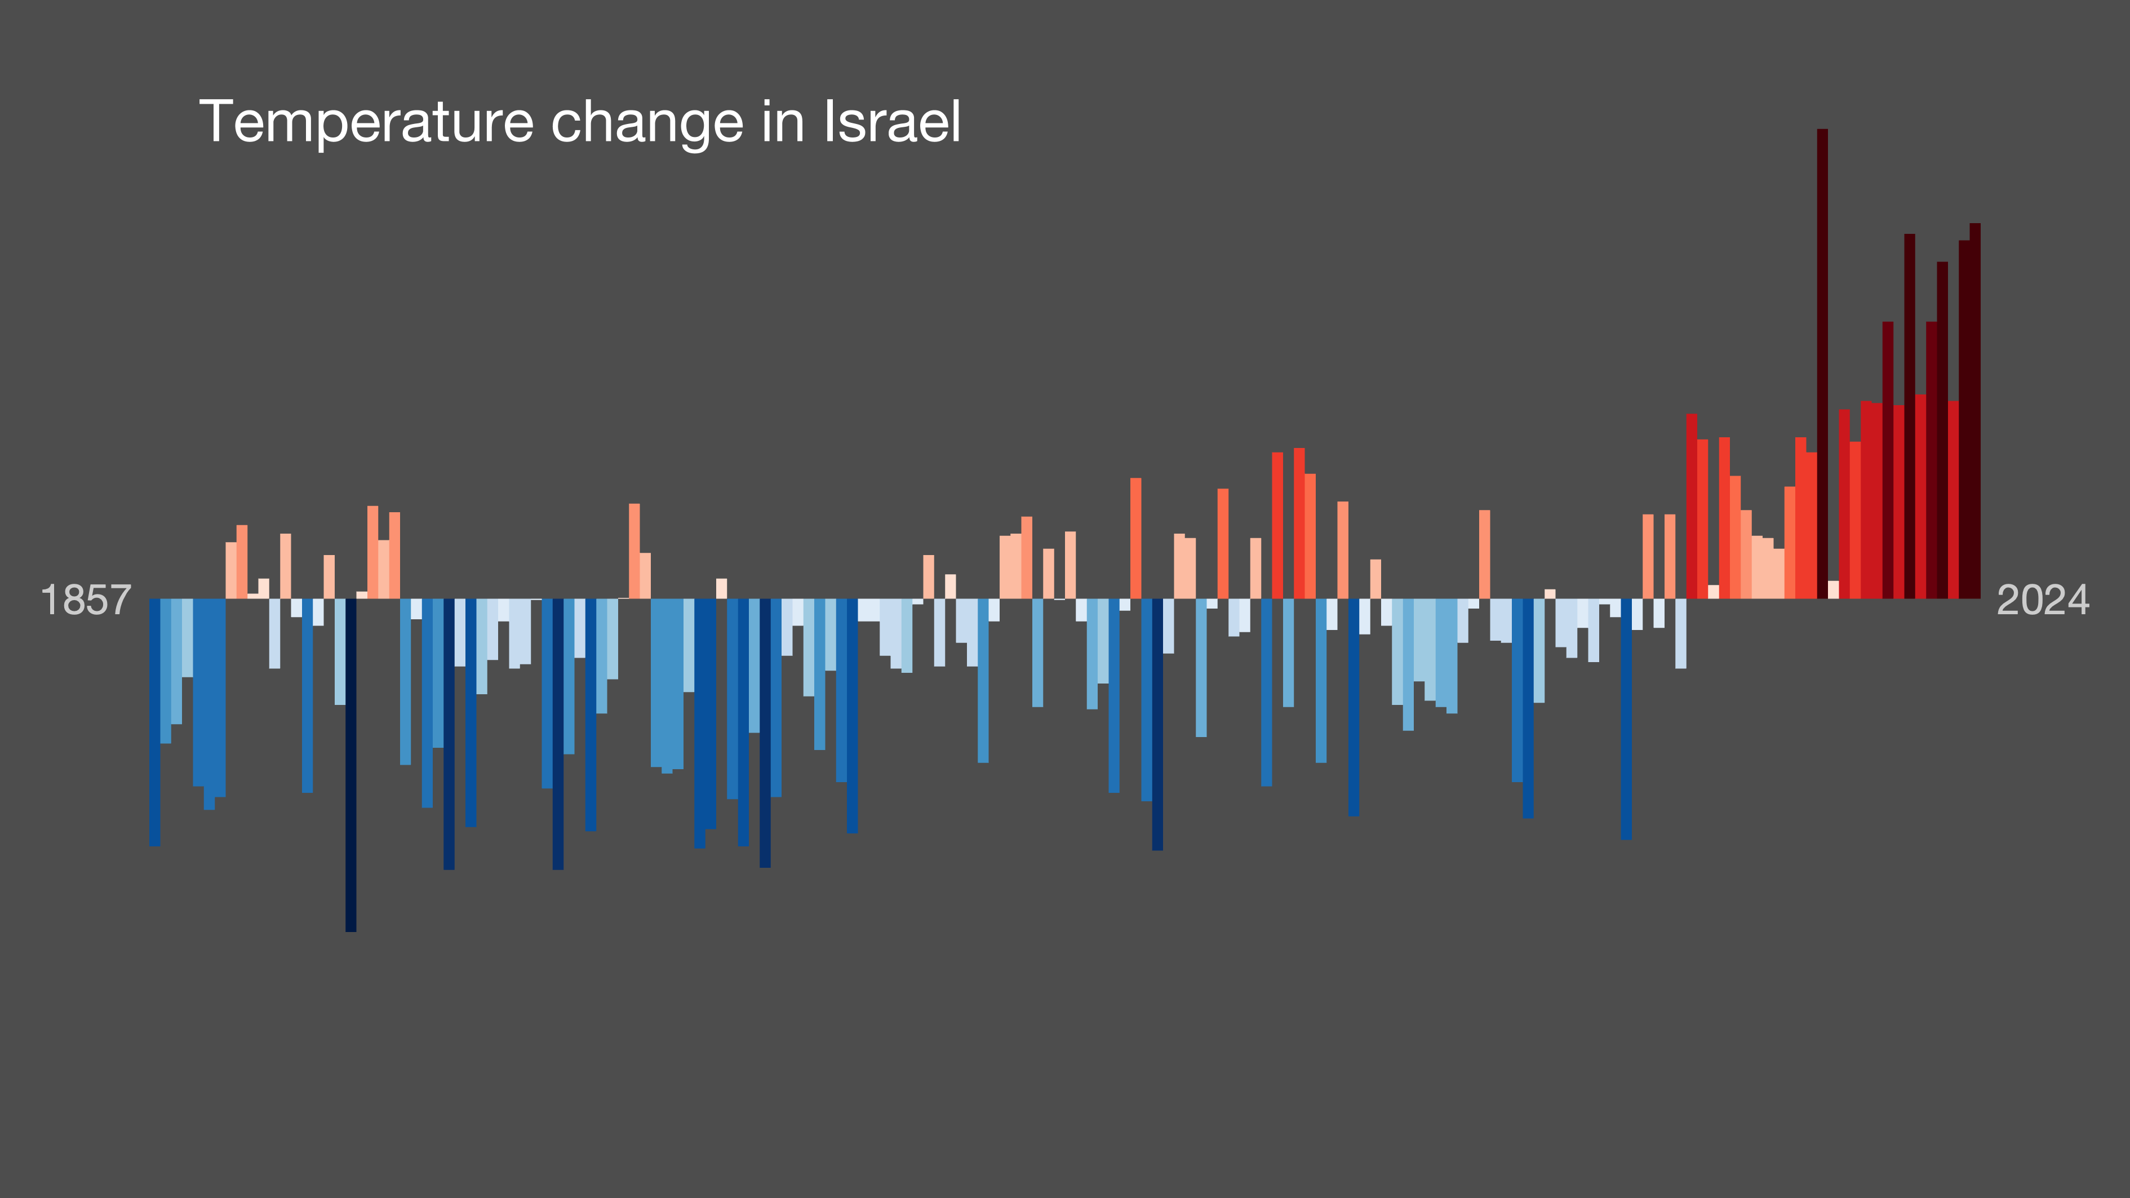

Slide 4
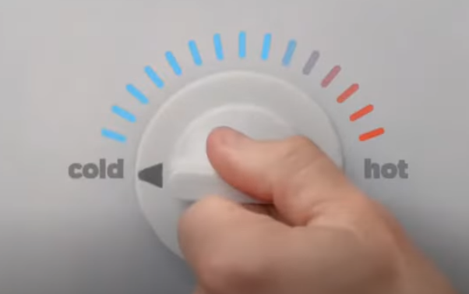
https://www.youtube.com/watch?v=3quMi5HwX1w
https://media-publications.bcg.com/future-mainstream-green.pdf

Slide 5
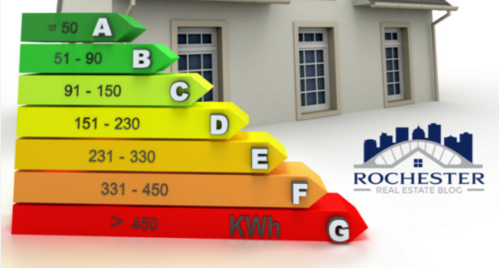

Slide 6
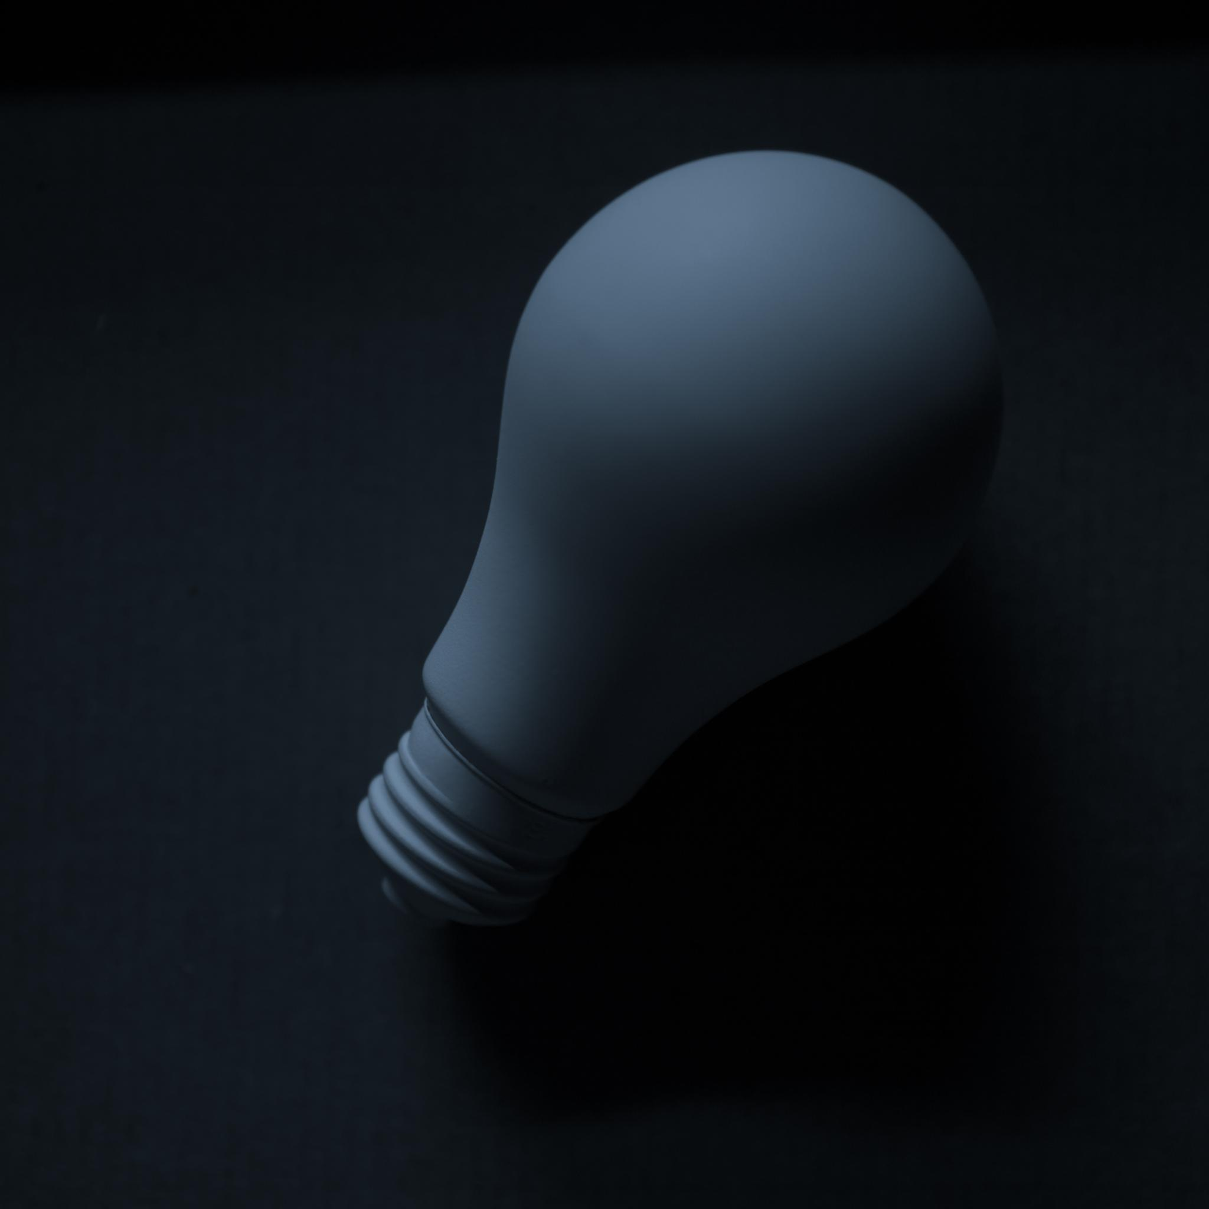
נושאים עיקריים במצגת
תאורה חכמה וחיסכון בחשמל
תאורה טבעית ושימוש מושכל בתאורה מלאכותית
טיפים וכלים לחיסכון בצריכת תאורה בבית
התנסות באפליקציות ובכלים דיגיטליים רלוונטיים
Notes:
במצגת זו נסקור מספר נושאים מרכזיים הקשורים לתאורה. נתחיל בתאורה חכמה וחיסכון בחשמל, נמשיך לדבר על תאורה טבעית ושימוש מושכל במלאכותית, נעבור על טיפים וכלים לחיסכון בצריכת תאורה בבית, ולבסוף נבחן אפליקציות וכלים דיגיטליים רלוונטיים.

Slide 7
תאורה חכמה וחיסכון בחשמל
Notes:
תאורה חכמה מציעה פתרונות מתקדמים לחיסכון בחשמל. נבחן כיצד נוכל להתארגן לקראת האביב על ידי התאמת התאורה בבית, החלפת נורות למנורות לד, והבנת היתרונות והחסכונות בכך. כמו כן, נדון בפיצול מעגלי תאורה בבית כדי לייעל את השימוש.

Slide 8
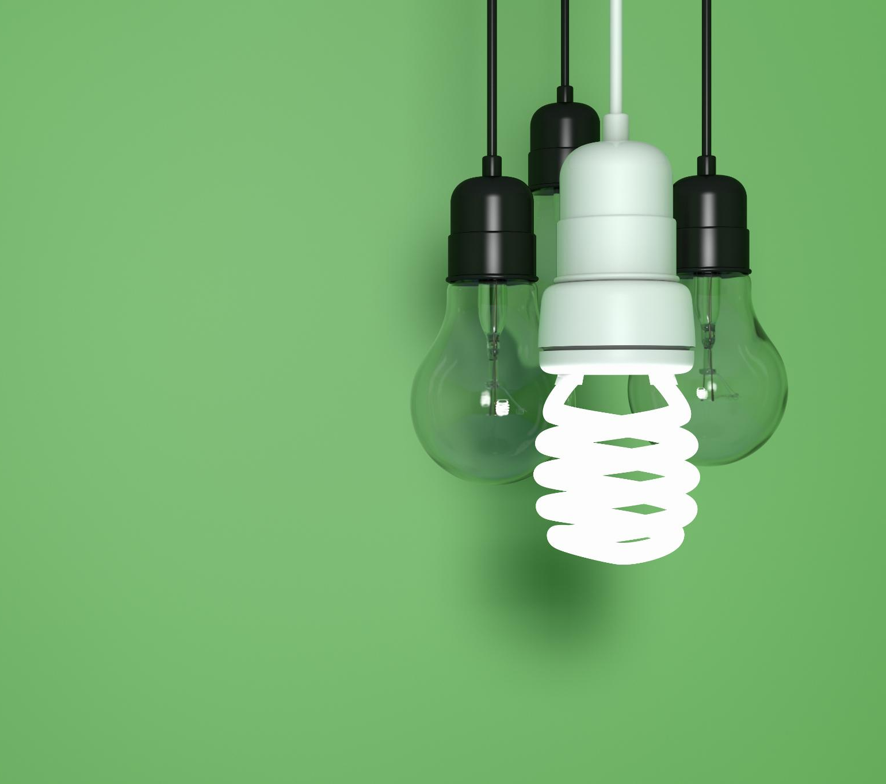
השלמת התארגנות לאביב
בדיקת מערכות תאורה
האביב הוא זמן מצוין לבדוק את מערכות התאורה בבית ולבצע שיפורים נדרשים. זה יכול לשדרג את האווירה בבית.
שדרוג לתאורה מודרנית
שדרוג התאורה למודרנית יותר יכול לשפר את האווירה בבית וליצור תחושה נעימה יותר. נורות LED יכולות להיות פתרון מצוין.
חיסכון בחשמל
החלפת נורות ישנות בנורות חסכוניות תסייע בחיסכון בחשמל ותהיה ידידותית יותר לסביבה. זהו שלב חשוב בארגון האביב.
Notes:
האביב הוא זמן מצוין לבחון את מערכות התאורה בבית. זה הזמן לבצע רכישות חכמות ולשדרג את התאורה למודרנית יותר, שתשפר את האווירה ותסייע בחיסכון בחשמל. חשוב להתארגן ולהחליף נורות ישנות בנורות חסכוניות.

Slide 9
החלפת נורות למנורות לד: סוגים, יתרונות וחסכון
יתרונות נורות LED
נורות LED מציעות חיסכון משמעותי בחשמל ואורך חיים של עד 25,000 שעות, מה שמפחית את הצורך בהחלפה תדירה.
סוגי נורות LED
ישנם סוגים שונים של נורות LED , כולל נורות רגילות, נורות נוי ונורות חכמות, כל אחד מהם מתאים לצרכים שונים.
השפעה סביבתית
שימוש בנורות LED תורם לשיפור איכות הסביבה על ידי הפחתת פליטת CO2 והפחתת פסולת נורות.
Notes:
נורות LED מציעות מגוון יתרונות, כולל חיסכון משמעותי בחשמל, אורך חיים ארוך יותר ושיפור האיכות הסביבתית. נבחן את סוגי הנורות השונים הקיימים בשוק, את יתרונותיהם וכיצד הם תורמים לחיסכון בצריכה.

Slide 10
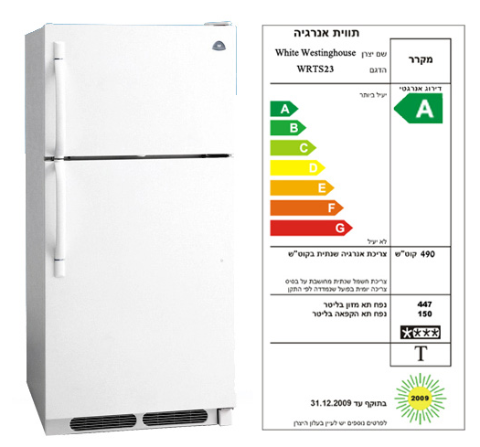
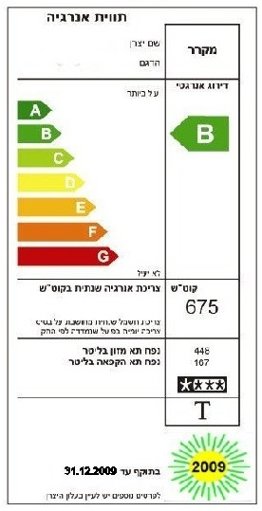
https://www.cwc.co.il/%D7%9E%D7%93%D7%A8%D7%99%D7%9A-%D7%93%D7%99%D7%A8%D7%95%D7%92-%D7%90%D7%A0%D7%A8%D7%92%D7%98%D7%99/?srsltid=AfmBOorMn7QcUtJqj8whCbSgm7UvZAh-6BP6dLANlNCOrX0h8JEgm7ss

Slide 11
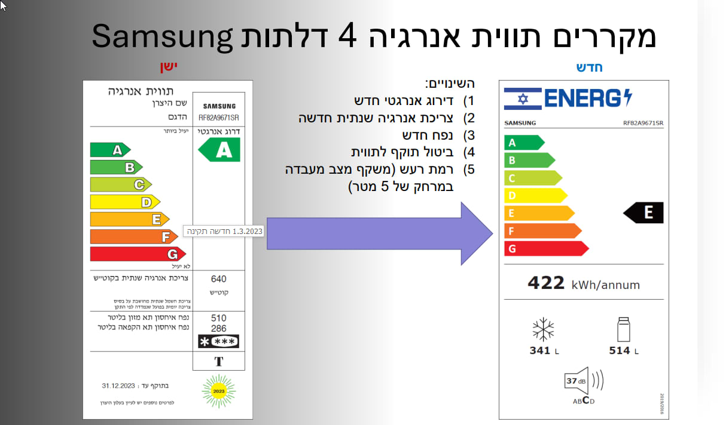
https://www.payngo.co.il/european-standard

Slide 12
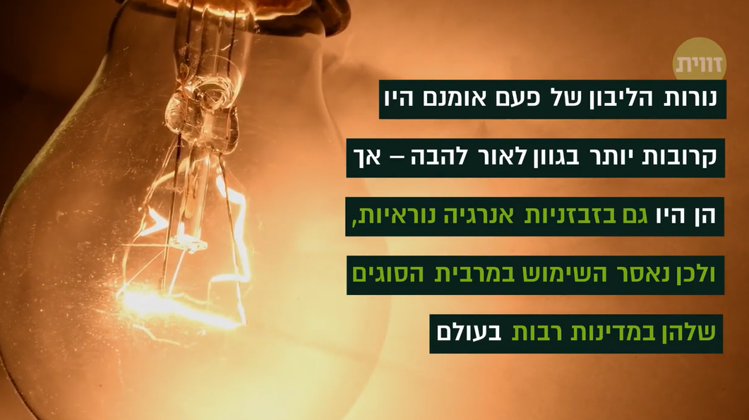
https://www.ynet.co.il/environment-science/article/rjm0glpkk

Slide 13
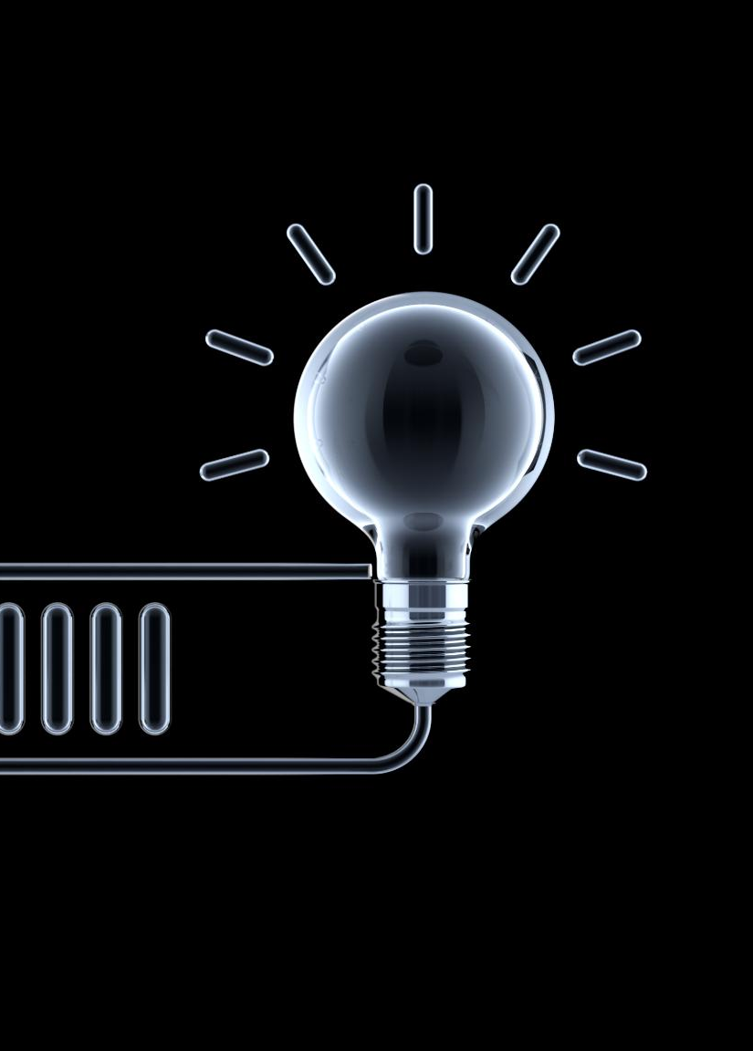
פיצול מעגלי תאורה בבית
שליטה על תאורה
פיצול מעגלי התאורה בבית מאפשר שליטה מדויקת יותר על עוצמת וזווית האור בכל חדר.
חיסכון באנרגיה
באמצעות פיצול מעגלים, ניתן לחסוך בחשמל על ידי התאמת התאורה לצרכים השונים של כל חדר.
תאורה מותאמת אישית
פיצול המעגלים מאפשר ליצור אפקטים שונים של תאורה כדי להתאים את האווירה לכל פעילות.
https://www.gov.il/he/pages/light_bulbs
Notes:
פיצול מעגלי תאורה בבית מאפשר שליטה טובה יותר על האור בכל חדר. נדון כיצד ניתן ליצור מעגלים שונים כדי לנצל את התאורה בצורה יעילה, ובכך לחסוך בחשמל ולהתאים את התאורה לצרכים שונים.

Slide 14
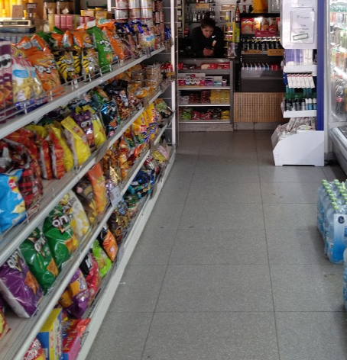
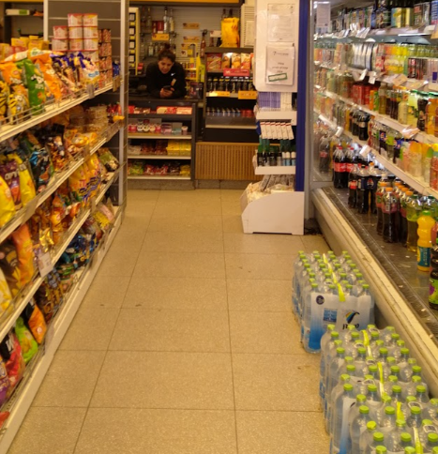

Slide 15
תאורה טבעית ושימוש מושכל בתאורה מלאכותית
Notes:
תאורה טבעית היא משאב יקר ערך, והבנת השפעתה על חיינו חשובה. נלמד על יתרונותיה וכיצד ניתן לשלב אותה עם תאורה מלאכותית, כדי ליצור סביבה נעימה ונוחה בבית.

Slide 16
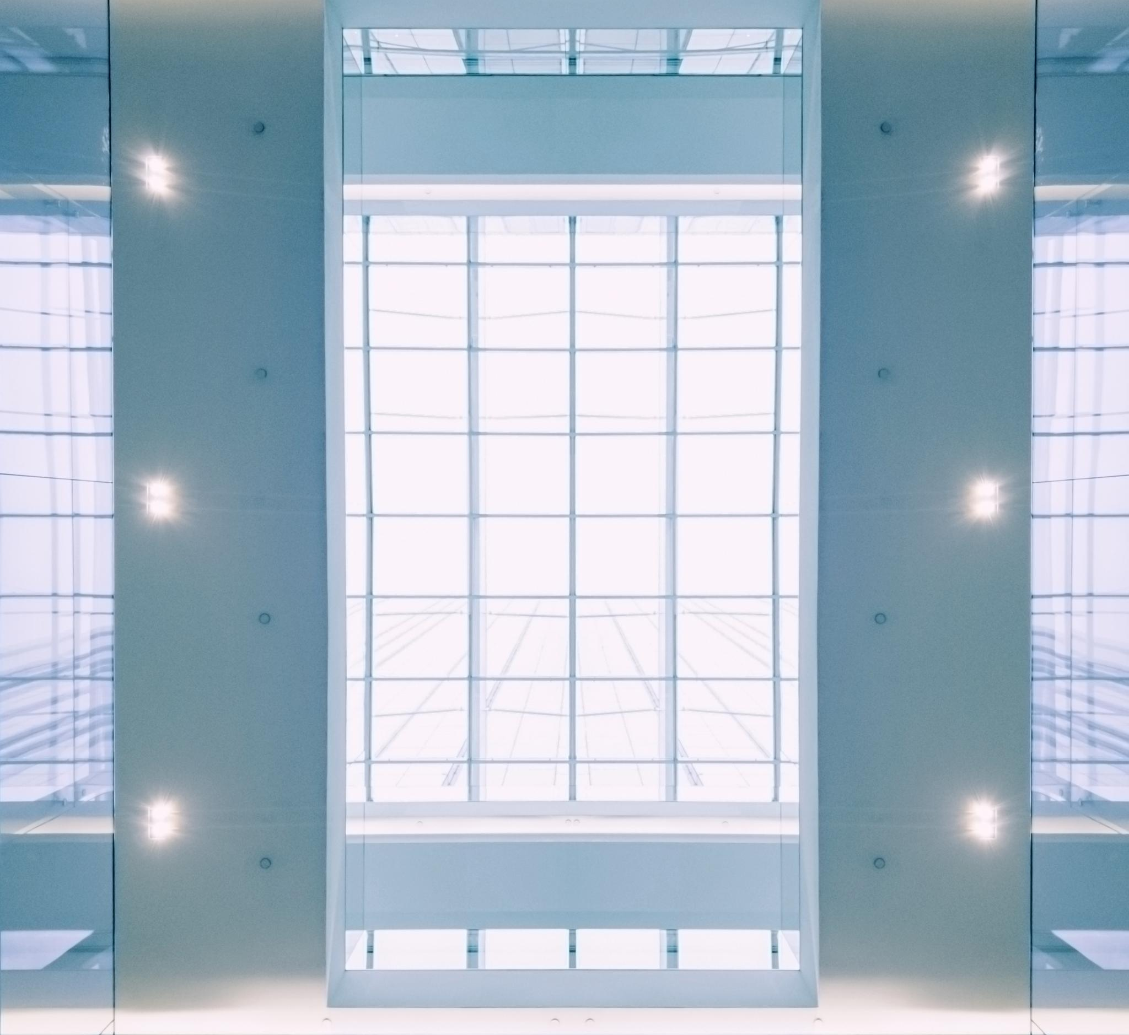
תאורה טבעית: יתרונות ושימושים
הפחתת הצורך בתאורה מלאכותית
תאורה טבעית מצמצמת את השימוש בתאורה מלאכותית, מה שמוביל לחיסכון באנרגיה ולפחות זיהום אור.
יתרונות בריאותיים
אור טבעי תורם לבריאות נפשית ופיזית, משפר את מצב הרוח והרגשה הכללית, ומפחית מתח.
שימוש בחלונות ומראות
חלונות גדולים ומראות יכולים למקסם את כניסת האור הטבעי, להפוך חללים לאווריריים ופתוחים יותר.
צבעים בהירים
שימוש בצבעים בהירים עוזר להשקיף את האור הטבעי ומעניק תחושה של מרחב וקלילות.
Notes:
תאורה טבעית מפחיתה את הצורך בתאורה מלאכותית ומספקת יתרונות בריאותיים ופסיכולוגיים. נבחן כיצד ניתן לנצל את האור הטבעי בצורה הטובה ביותר, לדוגמה באמצעות חלונות גדולים, מראות ושימוש בצבעים בהירים.

Slide 17
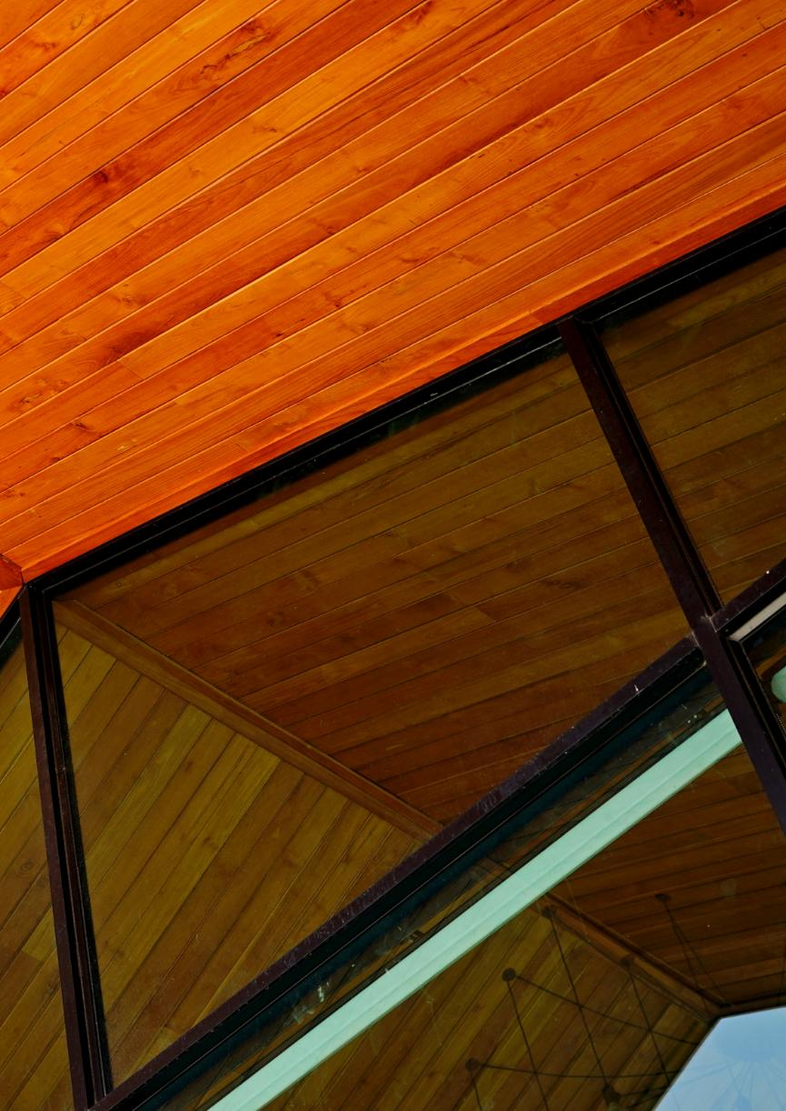
שילוב תאורה טבעית ומלאכותית
יתרונות התאורה הטבעית
תאורה טבעית מפיגה מתחים ומביאה תחושה של רווחה. היא יכולה גם לחסוך באנרגיה ולשפר את מצב הרוח.
תאורה מלאכותית מותאמת
תאורה מלאכותית יכולה להדגיש אזורים מסוימים בחלל וליצור אווירה מותאמת. חשוב לבחור בגוון ובסוג תאורה מתאימים.
שילוב בין השניים
שילוב נכון בין תאורה טבעית ומלאכותית יוצר חוויית חלל נעימה ומזמינה. יש לשים לב לתאורה בכל שעות היממה.
Notes:
שילוב נכון בין תאורה טבעית למלאכותית יכול לשדרג כל חלל בבית. נדון בדרכים לשלב בין שני סוגי התאורה הללו, תוך שמירה על נוחות ואווירה נעימה במהלך כל שעות היממה.

Slide 18
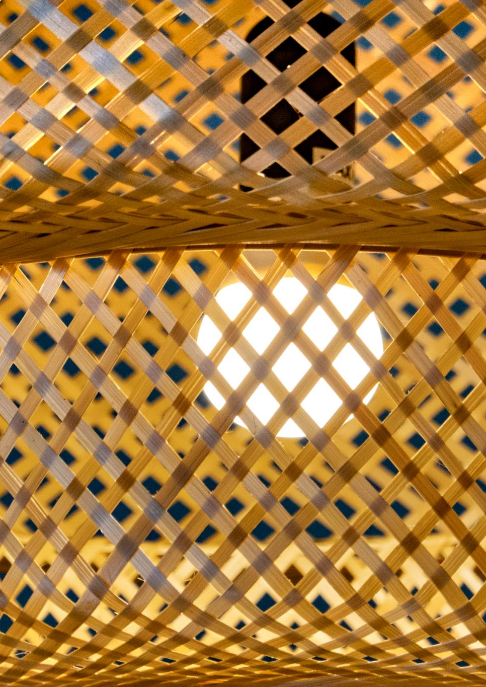
תכנון נכון של תאורה בבית
חשיבות התאורה בבית
תכנון נכון של תאורה יכול לשפר את האווירה בבית ולתמוך בצרכים האישיים של הדיירים.
מיקום המתגים
בחירת מקומות מתאימים למתגי תאורה יכולה להקל על שליטה בתאורה ולשפר את הפונקציונליות.
פיצול מעגלים
פיצול מעגלים בתכנון התאורה מסייע לחיסכון באנרגיה ומאפשר שליטה טובה יותר בתאורה בבית.
Notes:
תכנון נכון של תאורה בבית מסייע ליצור אווירה שמתאימה לצרכים האישיים. נסקור את השיטות לתכנון תאורה, כולל בחירת מקומות למתגי תאורה ולפיצול מעגלים, כדי להבטיח חיסכון ואיכות חיים.

Slide 19
טיפים וכלים לחיסכון בצריכת תאורה בבית
Notes:
כדי לחסוך בצריכת החשמל בבית, חשוב לדעת כיצד ליישם טיפים פשוטים ויעילים. נבחן טיפים לחיסכון בתאורה, כלים למדידת צריכת חשמל וחשיבות התחזוקה השוטפת של מערכות התאורה.

Slide 20
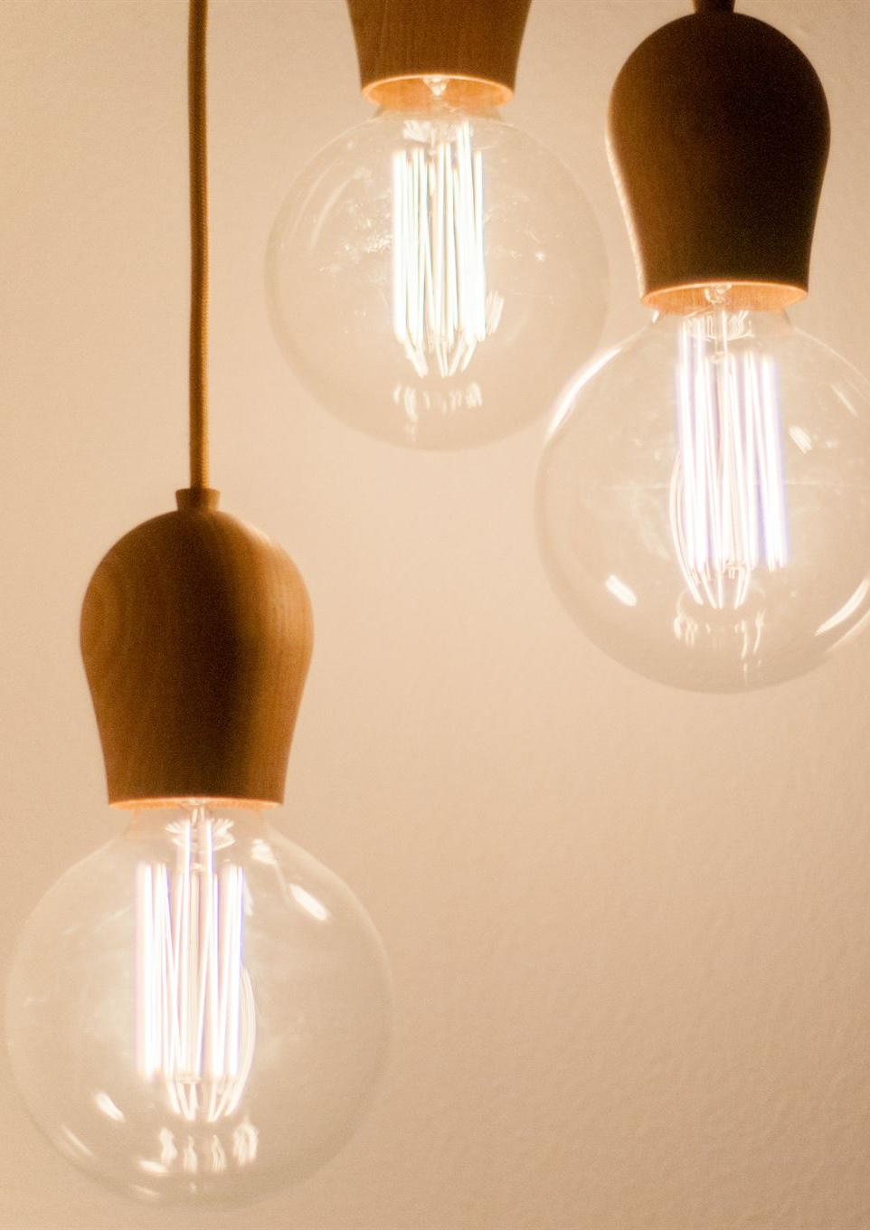
טיפים לחיסכון בתאורה
נורות חסכניות
השקעה בנורות חסכניות יכולה להפחית את צריכת החשמל שלך ולהוזיל את חשבונות החשמל שלך.
תאורה טבעית
ניצול התאורה הטבעית של השמש יכול להפחית את הצורך בתאורה מלאכותית וליצור אווירה נעימה בחלל.
כיבוי אורות
כיבוי אורות בחדרים ריקים הוא טקטיקה פשוטה אך יעילה לחיסכון באנרגיה ולצמצום הוצאות החשמל.
Notes:
שימוש בטיפים פשוטים יכול לחסוך הרבה כסף לאורך זמן. בין היתרונות יש להשתמש בנורות חסכניות, לנצל את התאורה הטבעית ככל האפשר ולכבות את האורות בחדרים ריקים.

Slide 21
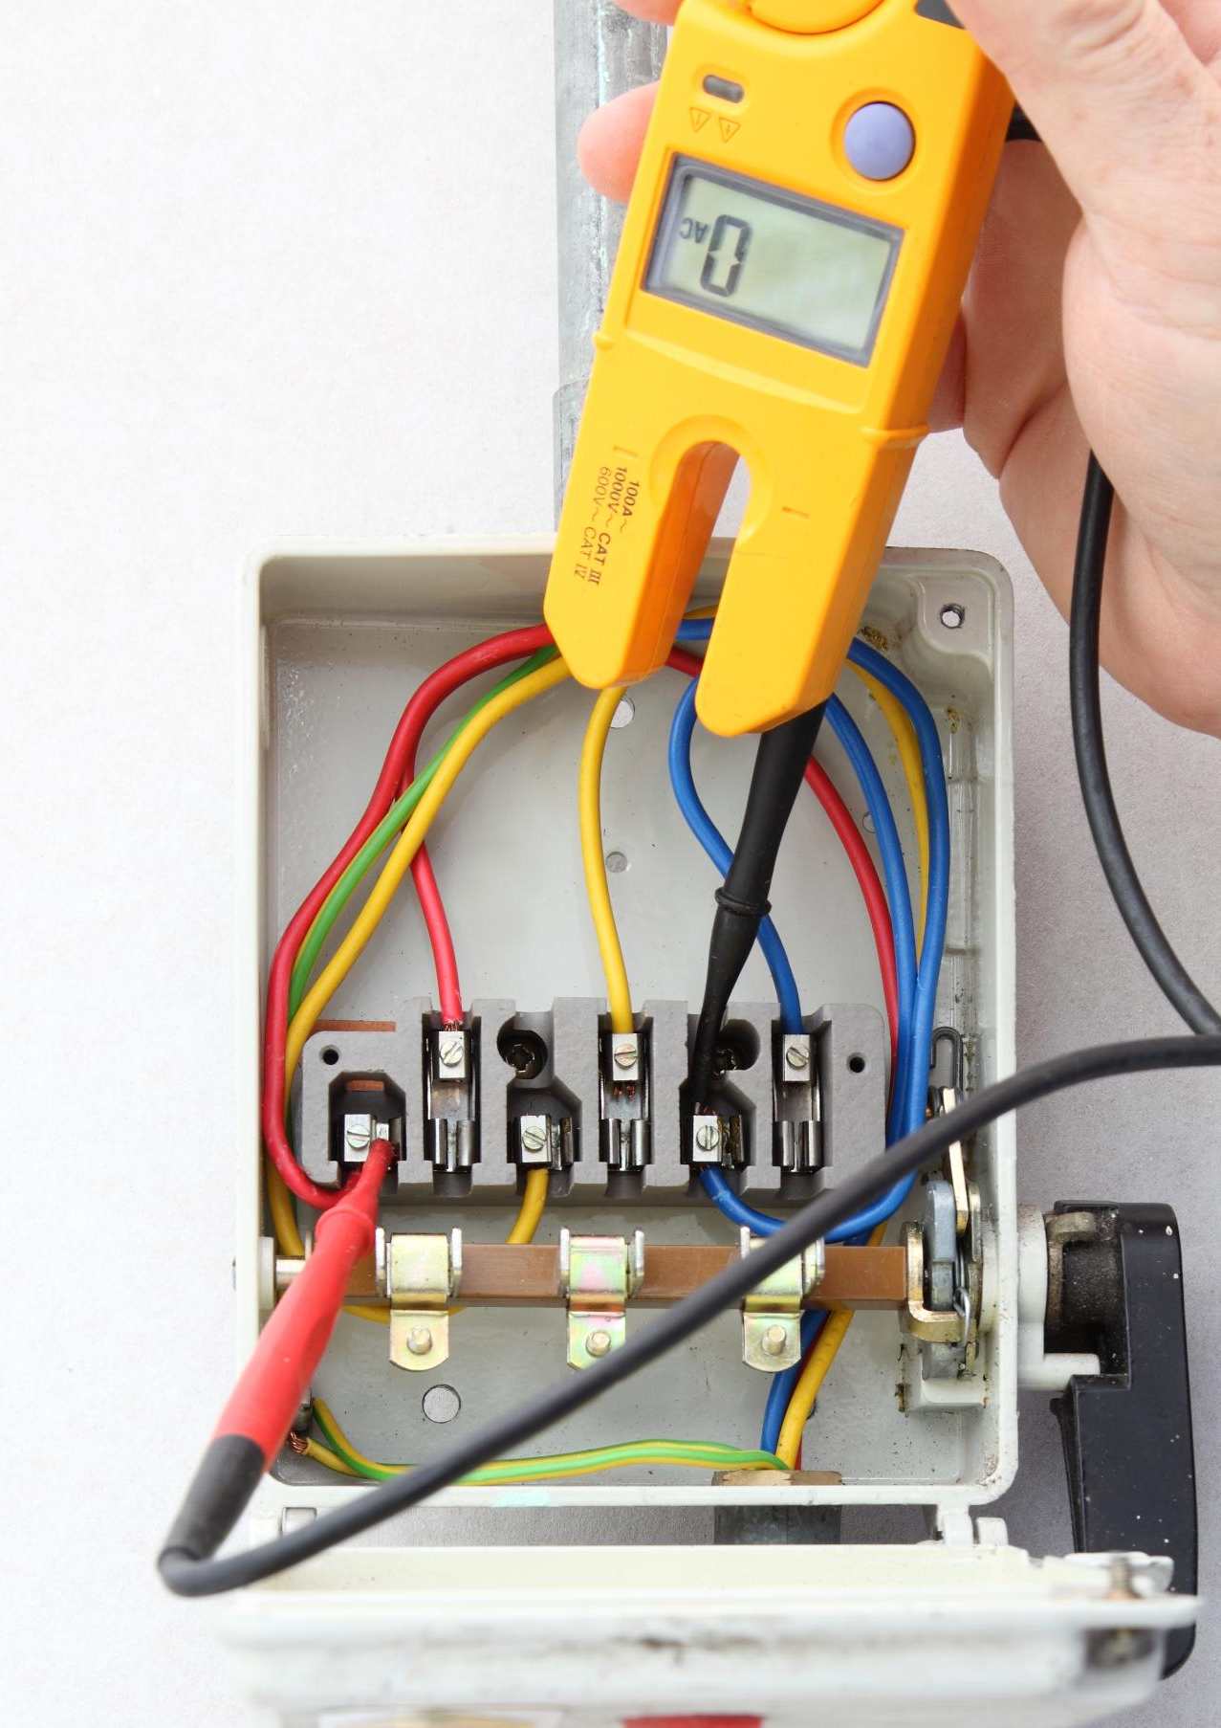
כלים למדידת צריכת חשמל
כלים דיגיטליים
ישנם כלים דיגיטליים שונים שיכולים לעזור לנו למדוד את הצריכה המדויקת של חשמל במערכות תאורה בבית.
ייעול השימוש בחשמל
באמצעות מדידת צריכת החשמל, נוכל לייעל את השימוש בחשמל ולפחית את עלויות החשמל שלנו.
חיסכון כלכלי
מדידת צריכת החשמל תורמת לחיסכון כלכלי משמעותי, במיוחד עם אזורים שבהם הצריכה גבוהה.
Notes:
כלים דיגיטליים יכולים לסייע לנו למדוד את צריכת החשמל של מערכות התאורה בבית. נסקור את הכלים השונים הקיימים ואיך הם יכולים לעזור לנו לייעל את השימוש בחשמל ולחסוך כסף.

Slide 22
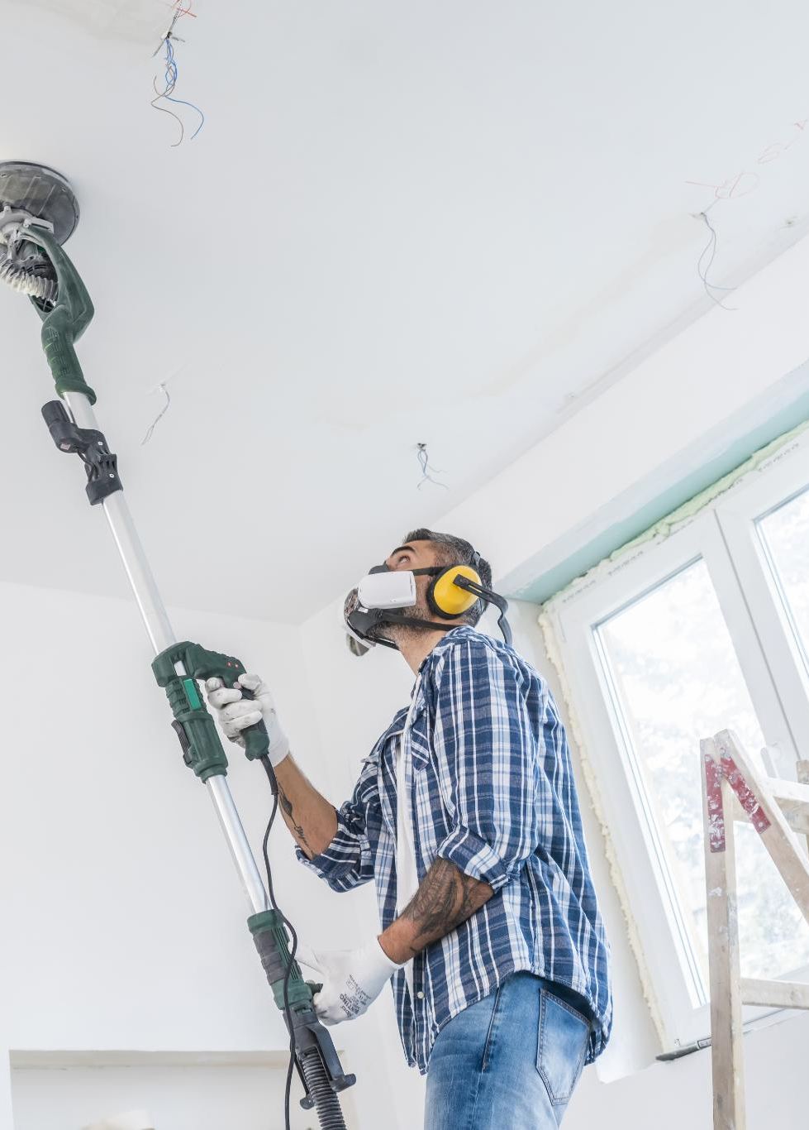
תחזוקה וניהול שוטף של תאורה
תחזוקה של נורות
החלפת נורות פגומות היא חלק בלתי נפרד מתחזוקת מערכת התאורה, ושומרת על איכות האור הנדרשת.
ניקוי ציוד תאורה
ניקוי מנורות וציוד תאורה משפר את הבהירות ומפחית את הצטברות האבק, דבר המשפיע על צריכת האנרגיה.
השפעת התחזוקה
תחזוקה שוטפת של מערכות התאורה עוזרת להפחית עלויות אנרגיה ולהאריך את חיי הציוד.
Notes:
תחזוקה נכונה של מערכות התאורה היא קריטית. נלמד על חשיבות הניהול השוטף, כגון החלפת נורות פגומות, ניקוי מנורות וציוד, וכיצד כל אלה משפיעים על הצריכה הכללית.

Slide 23
התנסות באפליקציות ובכלים דיגיטליים רלוונטיים
Notes:
בזמן הנוכחי, טכנולוגיות חכמות משתלבות יותר ויותר בתכנון תאורה. נבחן אפליקציות וכלים דיגיטליים שיכולים לסייע לנו לנהל טוב יותר את התאורה בבית ולשפר את ההתנסות הכללית.

Slide 24
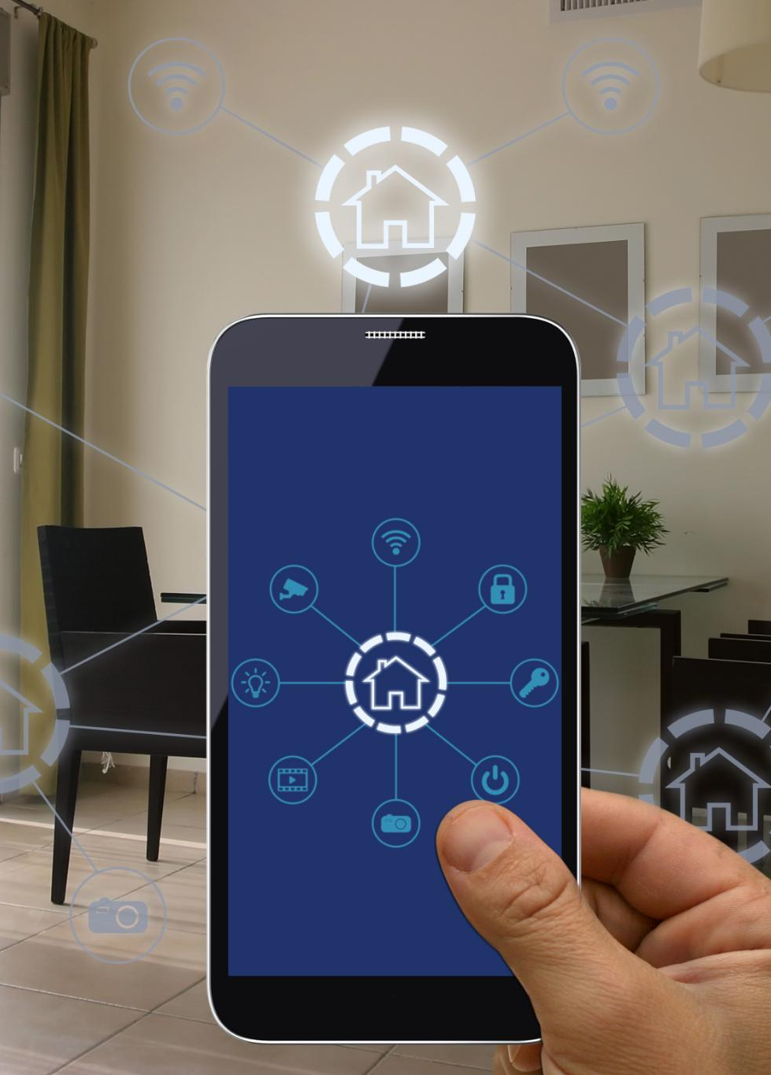
אפליקציות לניהול תאורה
שליטה מרחוק
אפליקציות לניהול תאורה מאפשרות שליטה מרחוק על התאורה בבית, מה שמספק נוחות רבה יותר למשתמשים.
חיסכון באנרגיה
באמצעות אפליקציות אלו, ניתן לחסוך בחשמל על ידי ניהול יעיל של שעות השימוש בתאורה.
שיפור נוחות השימוש
אפליקציות לניהול תאורה משפרות את נוחות השימוש באמצעות תזמון ותצורות תאורה מותאמות אישית.
Notes:
אפליקציות לניהול תאורה מאפשרות שליטה מרחוק על המערכות בבית. נסקור את האפליקציות הקיימות וכיצד הן יכולות לשפר את נוחות השימוש ולחסוך בחשמל.

Slide 25
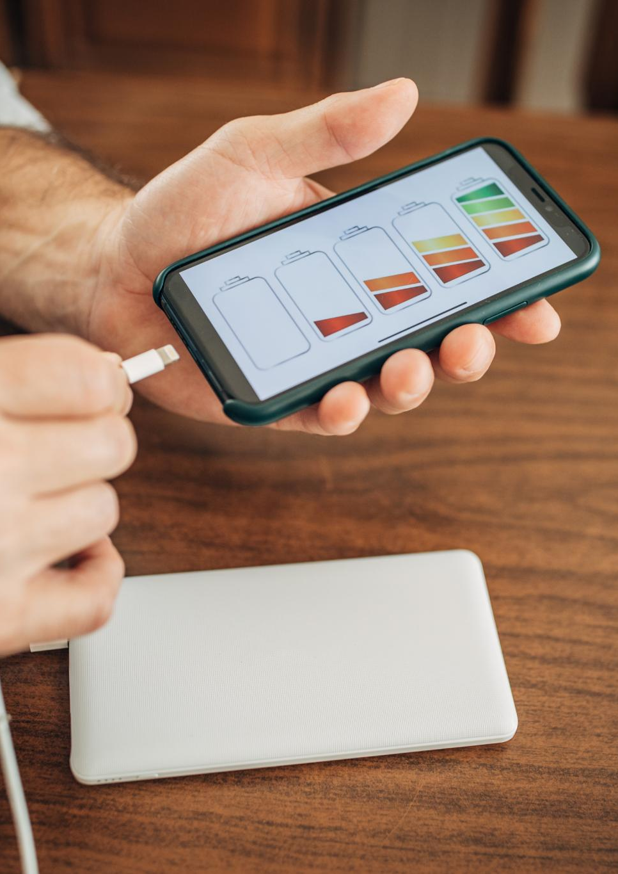
כלים דיגיטליים למדידת צריכה
מדידת צריכת חשמל
כלים דיגיטליים מספקים נתונים מדויקים על צריכת החשמל שלנו, מה שמסייע לנו להבין את ההוצאות שלנו.
שיפור היעילות האנרגטית
באמצעות הנתונים שנאספים, נוכל לייעל את השימוש שלנו בחשמל ולהפחית הוצאות מיותרות.
כלים דיגיטליים מגוונים
ישנם מגוון כלים דיגיטליים המציעים אפשרויות שונות למדידת צריכה, כל אחד מתאים לצרכים שונים.
Notes:
כלים דיגיטליים למדידת צריכת חשמל יכולים לסייע לנו להבין את ההוצאות שלנו. נבחן את הכלים השונים ומהם המידע שהם מספקים, שיכול לעזור לנו לייעל את השימוש.

Slide 26

שילוב טכנולוגיות חכמות בבית
חיישני תנועה
חיישני תנועה יכולים לשדרג את חוויית התאורה בבית על ידי הפעלת אורות באופן אוטומטי כשיש פעילות.
מערכות אוטומטיות
מערכות אוטומטיות מאפשרות שליטה נוחה על התאורה והצריכה האנרגטית, מה שמוביל לחיסכון בחשמל.
נוחות וחיסכון
שילוב טכנולוגיות חכמות בבית לא רק משדרג את הנוחות אלא גם תורם לחיסכון בחשמל ובמשאבים.
Notes:
שילוב טכנולוגיות חכמות בבית יכול לשדרג את חוויית התאורה שלנו. נדון בטכנולוגיות חכמות שונות שניתן לשלב, כמו חיישני תנועה ומערכות אוטומטיות, וכיצד הם תורמים לחיסכון ולנוחות.

Slide 27
מסקנה
חיסכון בחשמל
השקעה בתאורה חכמה יכולה להביא לחיסכון משמעותי בחשמל, ולהפחית עלויות לאורך זמן.
שיפור איכות החיים
תאורה טבעית וחכמה משפרת את איכות החיים, תוך יצירת אווירה נוחה וידידותית יותר.
תכנון ותחזוקה
תכנון נכון ותחזוקה שוטפת של מערכות תאורה מבטיחים שהן יפעלו ביעילות לאורך זמן.
Notes:
לסיכום, השקעה בתאורה חכמה וטבעית יכולה להביא לחיסכון משמעותי בחשמל ולשיפור איכות החיים. בעזרת טכנולוגיות חדשות, תכנון נכון ותחזוקה שוטפת, ניתן ליהנות מתאורה יעילה שמתאימה לכל צרכינו.

Slide 28
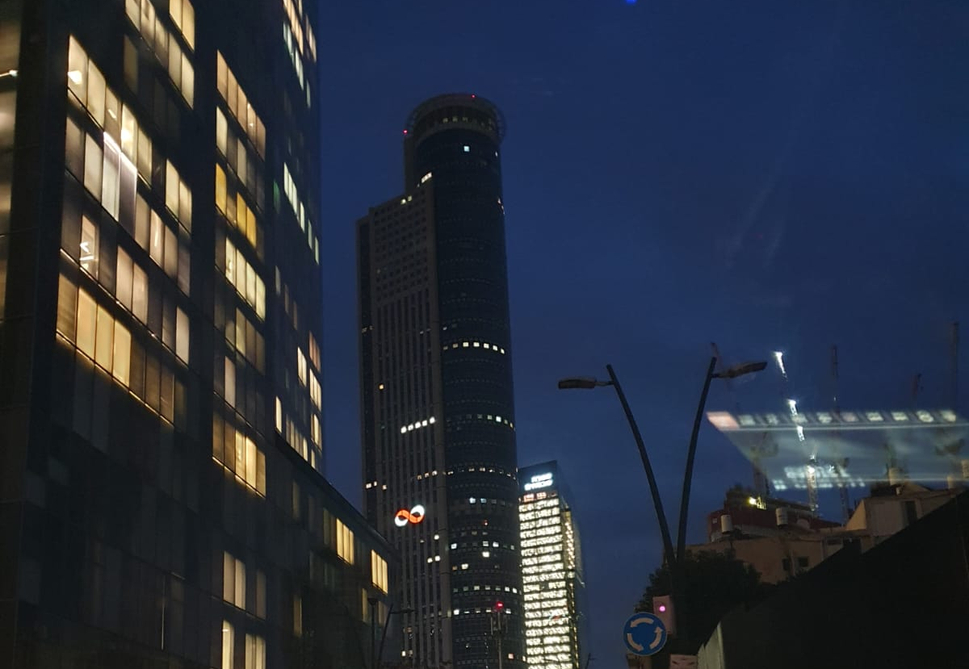

Slide 29
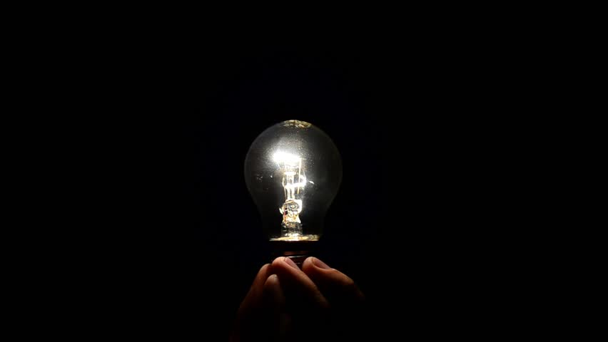
האתגר

Slide 30
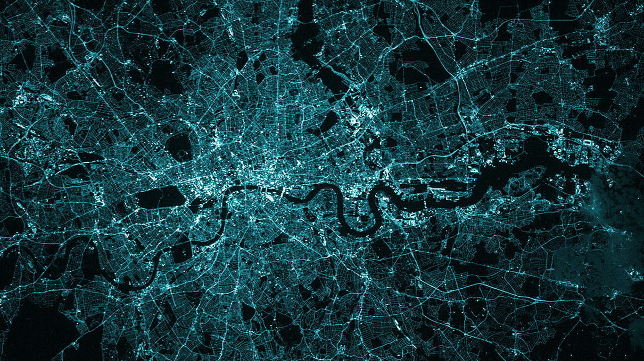
זיהום אור
לא משאיר סימנים על הקירות או ערימת פסולת ליד הפח, ולכן קשה למדוד אותו.
הרבה יותר קל לנו למדוד את הנזק הסביבתי ואת כמות האשפה הבלתי אפשרית שאנו מייצרים.

Slide 31
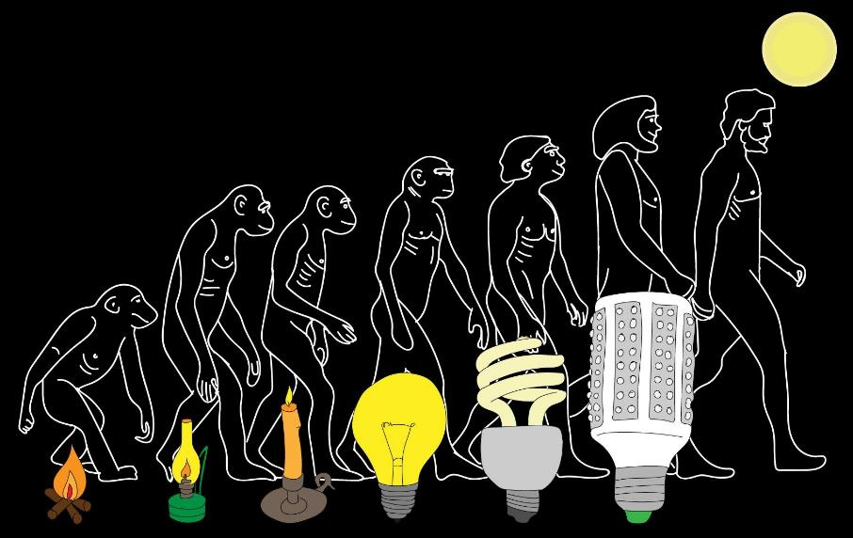
ההיסטוריה של התאורה המלאכותית
אדיסון המציא את הנורה כדי להאריך את שעות היום.
הוא לא חלם שנפעיל תאורה במשך כל שעות היום, בעוצמות ובגוונים בהם הם פועלות.

Slide 32
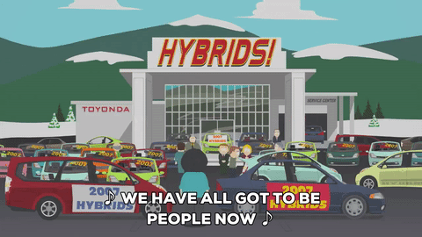
פרדוקס ג’בונס
הידוע גם בשמו אפקט הריבאונד הוא פרדוקס הקשור בהתייעלות אנרגטית ובמשאבים, לפיו בניגוד לאינטואיציה ולמוסכמה הכלכלית, כאשר מגדילים את יעילות השימוש במשאב, השימוש בו עולה.
זהו כינוי כללי למספר מנגנונים שיכולים לגרום להקטנת החיסכון באנרגיה ואף להגברת ההוצאה האנרגטית, בעקבות שיפור טכנולוגי להגברת היעילות האנרגטית.

Slide 33
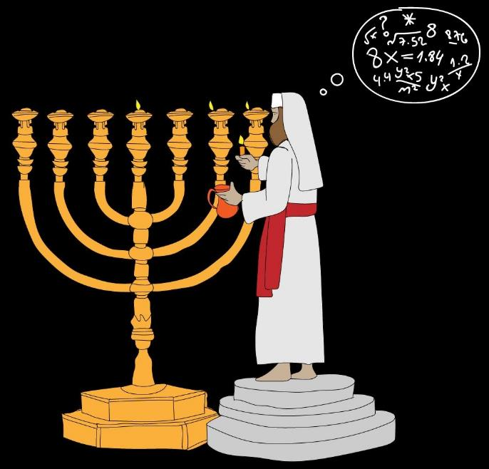
נס חנוכה?
או שימוש מושכל במשאבי הסביבה?
השמש בבית המקדש הבין שיש לו רק כד שמן אחד ולכן הפעיל רק אור קטן ולא את כל גופי התאורה בבית.

Slide 34
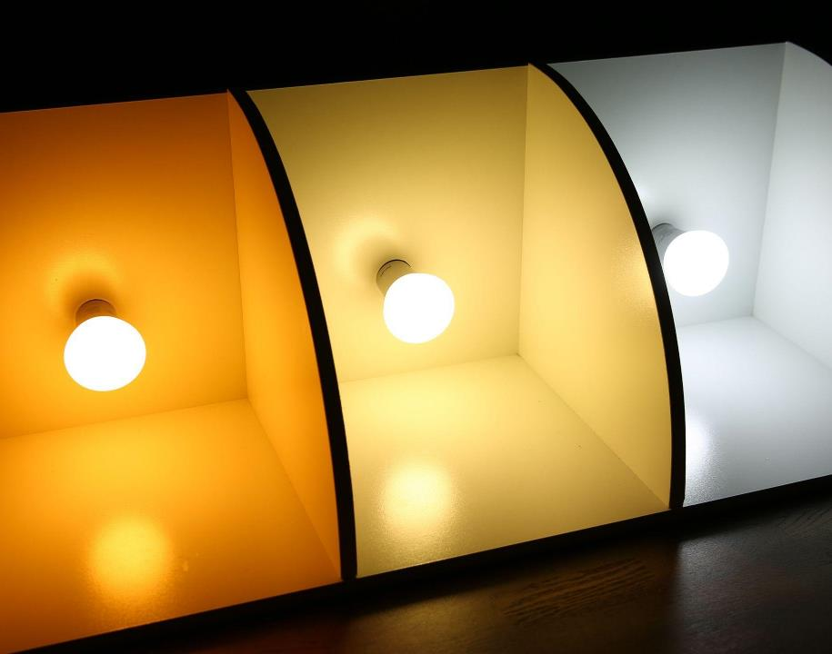
אורכי גל שונים והשפעתם
חשיפה לתאורה באורכי גל כחולים מזיקה!
על ידי הפסקת רוב התאורה נצמצם מאוד גם את החשיפה לתאורה כחולה.
https://www.hawardi.co.il/single-post/2016/03/23/kelvin-%D7%98%D7%9E%D7%A4%D7%A8%D7%98%D7%95%D7%A8%D7%AA-%D7%94%D7%A6%D7%91%D7%A2

Slide 35
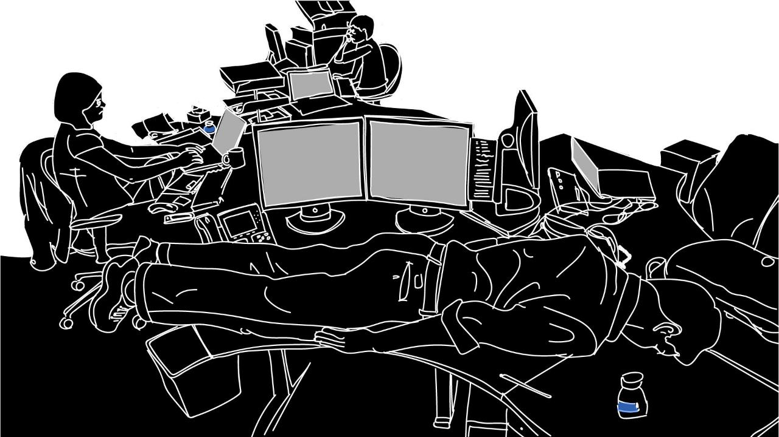
תאורה קבועה במשרד
מצב מלאכותי של חיים מנותקים מתאורה טבעית במשך כל שעות העבודה.
אנו מאבדים את תחושת הזמן ואת הרגישות לעונות השנה ולא מתעייפים לכאורה.
אנו מפסיקים להיות רגישים לפרטים.
חלק מהפרעות הקשב והריכוז שלנו
הן מעודף תאורה לבנה!

Slide 36
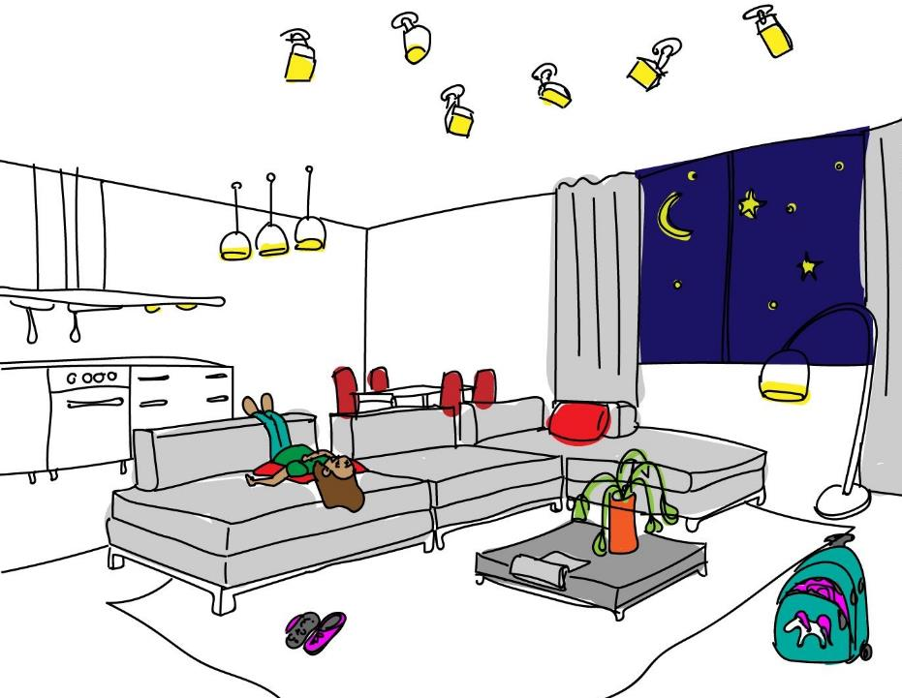

מסיבת אור כאשר ילד אומר בעשר בלילה אני לא עייף הוא לא ראה שהלילה ירד

Slide 37
מה עושים?

Slide 38
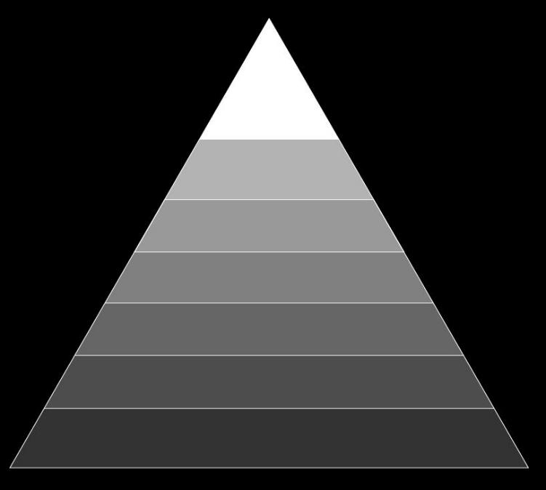
להדליק רק מה שצריך מתי שצריך
שימוש חוזר
באנרגיה
פירמידת מאסלו של האנרגיה
החלפת ציוד ביעיל
הפירמידה נכונה לכל צרכני האנרגיה לא רק תאורה
גריעה גריטת ציוד
שימוש מושכל באנרגיה התייעלות אנרגטית
שיפור אלמנטים פסיביים בידוד, הצללה, הכנסת תאורה טבעית
שימור הוצאות האנרגיה: הפעל רק מתי שצריך
חיסכון באנרגיה: הפעל רק את מה שצריך

Slide 39
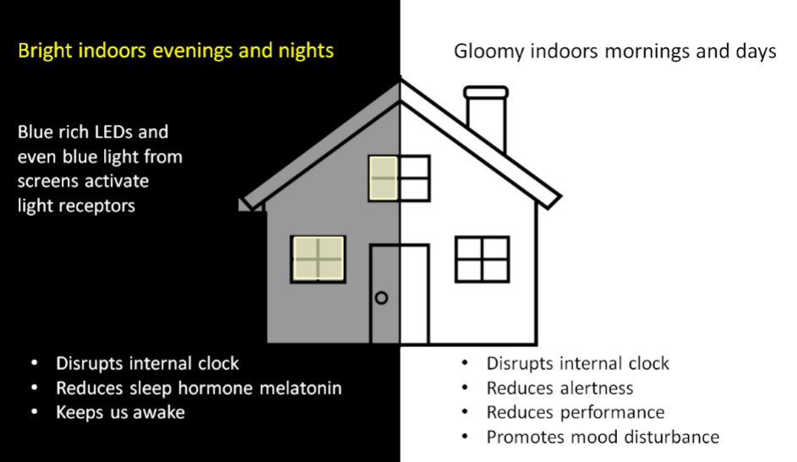
קחו זמן להתרגל לכמות האור

Slide 40

BLACK במסך המחשב
http://www.blackle.com/

Slide 41
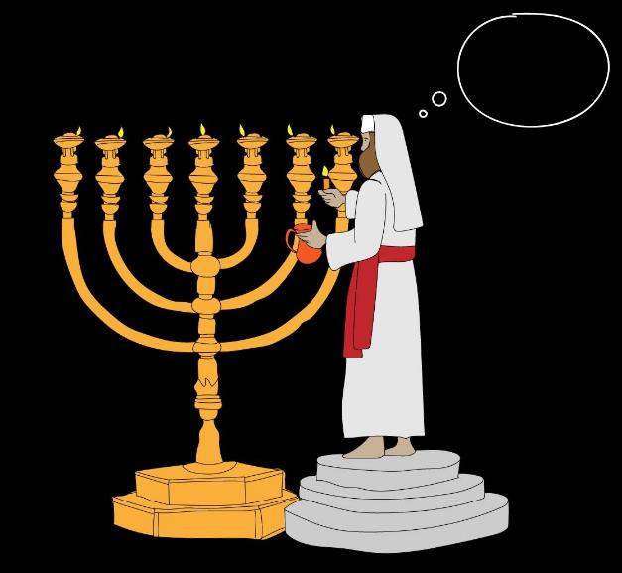
שיטת החנוכייה
יש ידעתי שיספיק!
בכל חלל בו מותקנת תאורה מלאכותית נדרשים
לפחות 2 מפסקי תאורה המאפשרים 5 מצבים:
תאורה טבעית בשעות היום
תאורה מופסקת
שליש מהתאורה להתמצאות ולפגישות
2/3 מהתאורה למפגשים ולמעבר על מסמכים
תאורה מלאה למסיבות על ידי הפעלת
2 המפסקים ביחד 1/3 + 2/3

Slide 42
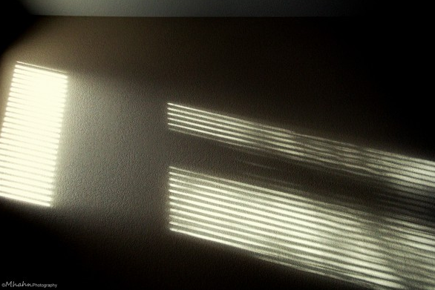
מניעת אור פולש
על פי חוק אנחנו לא צריכים להיות במצב בו אנחנו מסונוורים על ידי תאורה של אחרים.
אור פולש הוא זיהום תאורה שבאחריות הרשות המקומית לטפל בו כמו כל זיהום סביבתי אחר.
אנחנו מפסידים את שמי הלילה ופוגעים בביטחון האישי שלנו.

Slide 43
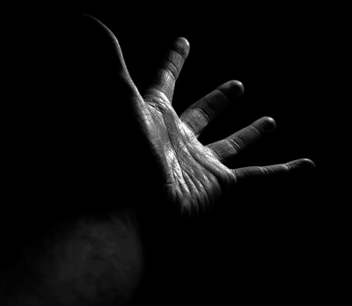
חוק יד שמאל
כל מי שיכול לספור את האצבעות ביד שמאל לפני שהולך לישון סובל מזיהום אור בתוך הבית ושנת הלילה שלו תהיה פחות מוצלחת.
מחקרים מראים שילדים שישנים עם תאורת לילה סובלים מהפרעות גדילה וקשב.

Slide 44
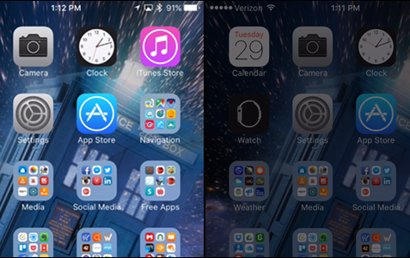
החלשת הניגודיות בנייד
בלילה ניתן להשתמש ב 10% מתאורת המסך.
תשאלו בני נוער! שימוש בעודף תאורה מקצר את זמן הפעילות של הטלפון. במקום לחפש שקעי טעינה הם מעדיפים תאורה מינימאלית.
מוטיבציה להתייעלות מחוץ לבית, שאפשר בקלות לקחת איתנו הביתה.

Slide 45
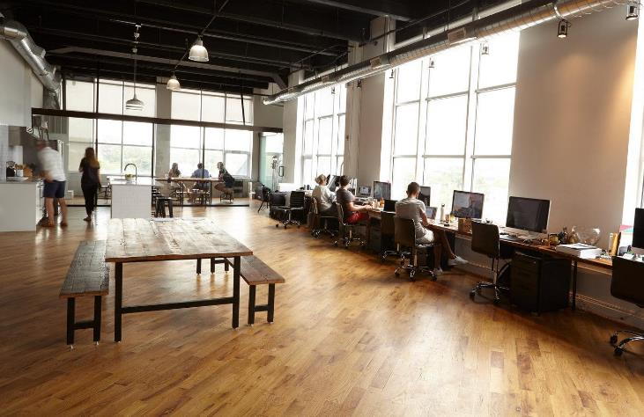
הצפת תאורה במקומות עבודה
בחלק ממקומות העבודה קיימת תאורה כפולה מהנדרש.
העבירו את התאורה בסביבת העבודה למינימום האפשרי!
בעודף תאורה האישון מצטמצם ואנחנו כבר לא יכולים להבחין בפרטים.
Notes:
בחלק ממקומות העבודה קיימת תאורה כפולה מהנדרש. בכל שדרוג של התאורה מחליפים גוף תאורה ישן ולא יעיל בגוף תאורה חדש ומאוד יעיל אך מספק פי 2 יותר תאורה מהנדרש.
העבירו את התאורה בסביבת העבודה למינימום האפשרי! תקנות התאורה מחייבות תאורת מינימום במקום העבודה. אין התייחסות בתקנות לשעות העבודה השונות או לתאורת מקסימום מותרת.
בעודף תאורה האישון מצטמצם ואנחנו כבר לא יכולים להבחין בפרטים.

Slide 46
סיכום: חמשת הדיברות

Slide 47
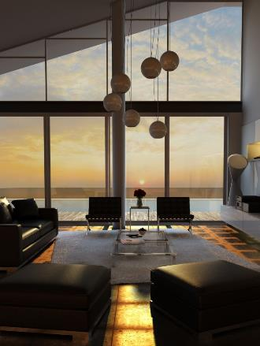
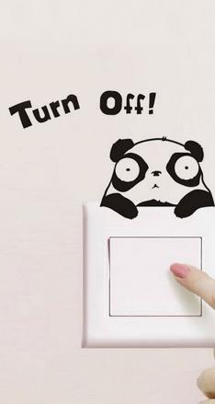
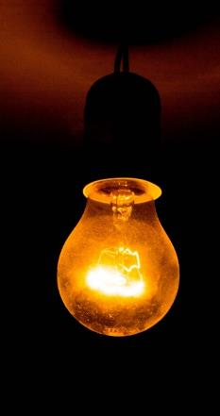

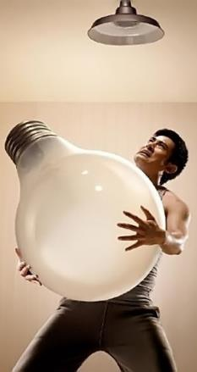
Good night =
Good Light
נוהל כיבוי
מינימליזם
לחוש את הסביבה
תכנון תאורה
Notes:
בלי תירוצים! – תשובות של מתכננים, בעלי מקצוע, ספקי ציוד ואנשי תפעול צריכות לכבד את שני הצדדים. התייעצו עם מספר מומחים אם אומרים לכם ש"אי אפשר"
ללמוד לראות ולהקשיב – רוב הפתרונות נמצאים בסביבתנו הקרובה. הקשיבו לעובדים ולמנהלים: עודף התאורה גורם לנו לבעיית קשב וריכוז.
להפעיל רק את מה שבאמת צריך – כל מה שפועל צורך אנרגיה , תחזוקה ומהווה סכנה לשריפה בעיקר כאשר מופעל לאורך ימים ללא כל נוכחות.
כבו את התאורה ביציאה מהחדר!
Good night = Good light לכבות את תאורת הסלון בבית עד שנרגיש שהלילה ירד. כך נשמור על בריאות בני הבית ונשפר את החוסן שלנו להתמודד עם אתגרי העתיד. על הדרך נחזיר לכולנו את שמי הלילה שנגזלו על ידי התאורה המלאכותית

Slide 48
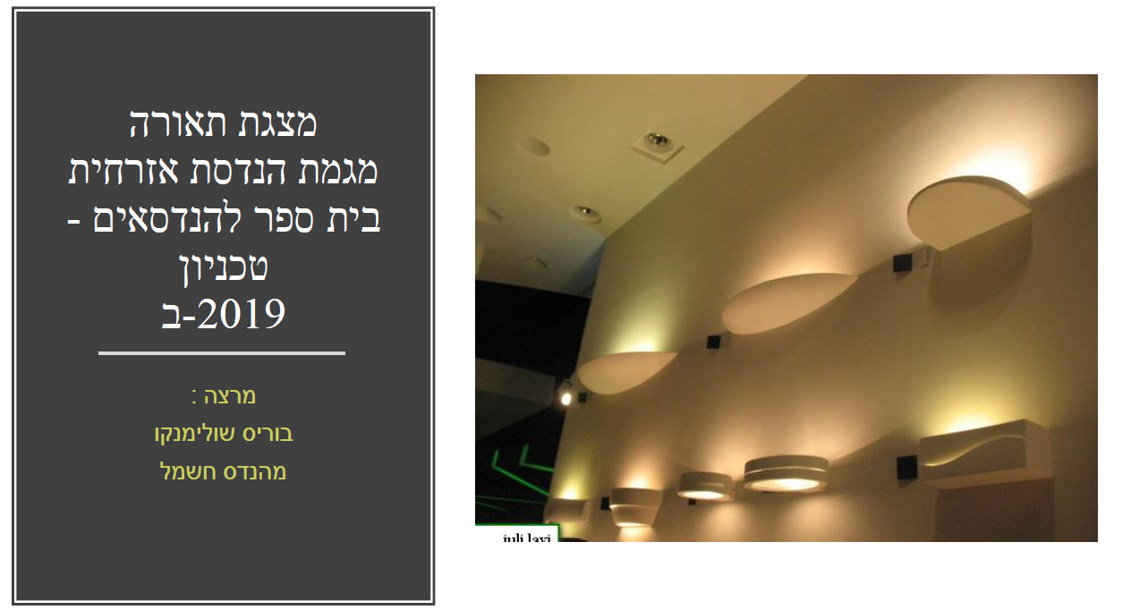

Slide 49
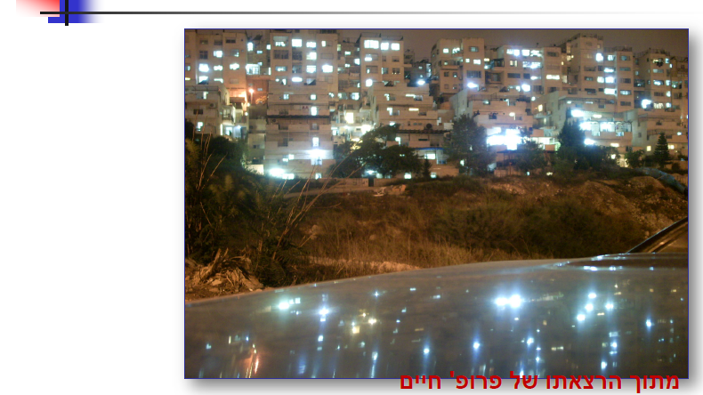

Slide 50

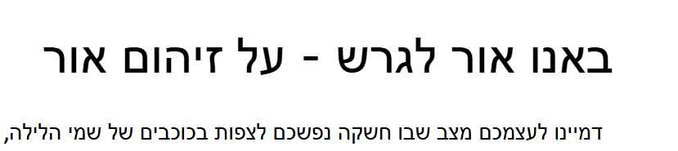
https://www.light.org.il/
https://www.daromatours.com/post/%D7%91%D7%90%D7%A0%D7%95-%D7%90%D7%95%D7%A8-%D7%9C%D7%92%D7%A8%D7%A9-%D7%A2%D7%9C-%D7%96%D7%99%D7%94%D7%95%D7%9D-%D7%90%D7%95%D7%A8

Slide 51
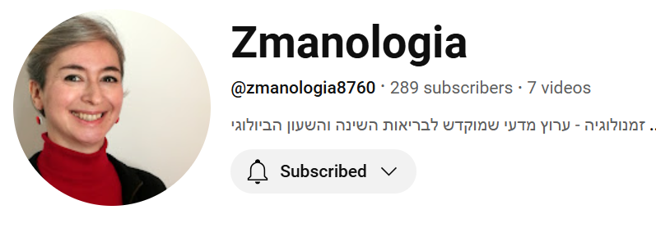
https://www.youtube.com/channel/UC-CLUq6vZ62yqpNP3yW3bCg סידרת הרצאות מומלצת למפגש בחופשת הפסח

Slide 52
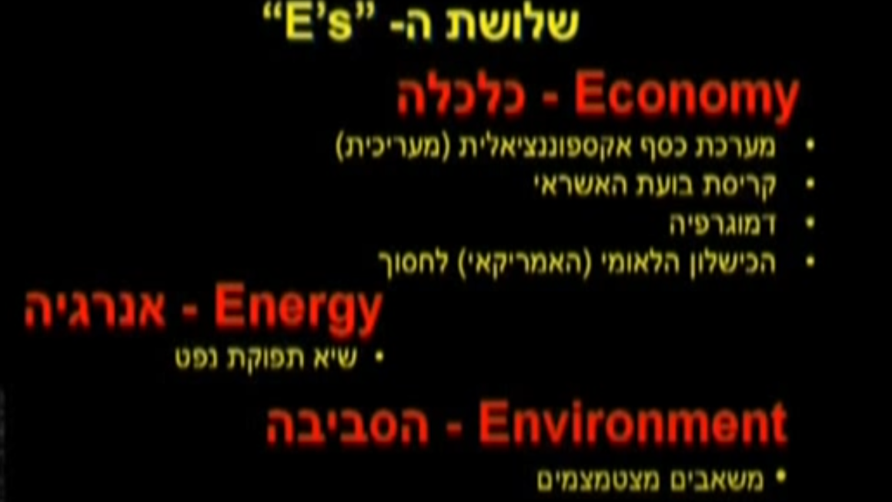
https://www.youtube.com/watch?v=mmbInmTRKNM

Slide 53
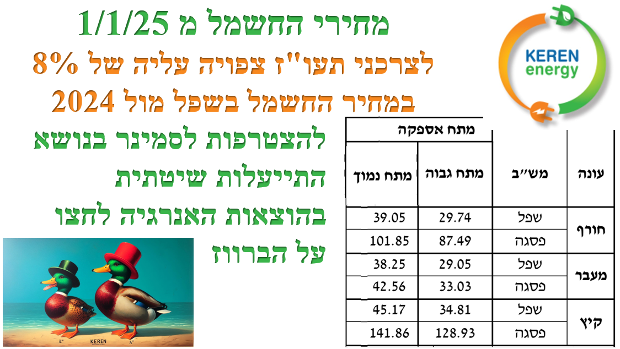

Slide 54
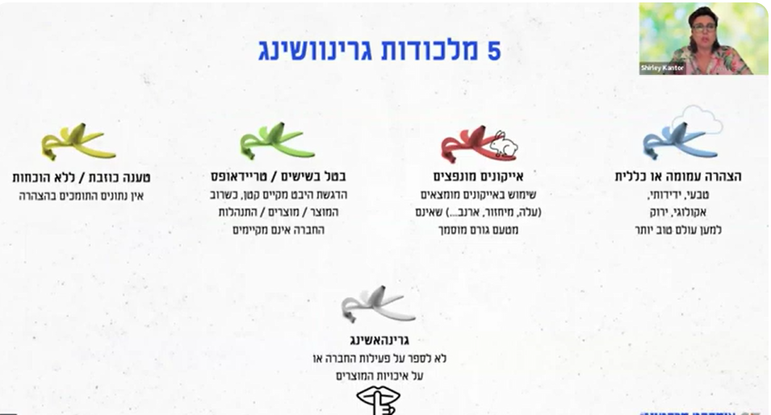
https://www.youtube.com/watch?v=grdQxa7vink

Slide 55

ללמוד להקשיב עופר קרן 0547703717 ofer@kerenrg.com

Slide 56
הקלטת המפגש 8-4-25
Share Link https://us02web.zoom.us/rec/share/jPiHsI46dQ_IUmQtk_huRxQmRuzpMu7XLooWIIHiI_ebZWwX0q_t-b8lnJyQ3N1s.wD19QIckUOVPZhSO

Slide 57

https://www.ravdori.co.il/stories/%D7%A0%D7%94%D7%A8%D7%99%D7%94-%D7%95%D7%94%D7%A2%D7%A4%D7%9C%D7%94/

Slide 59
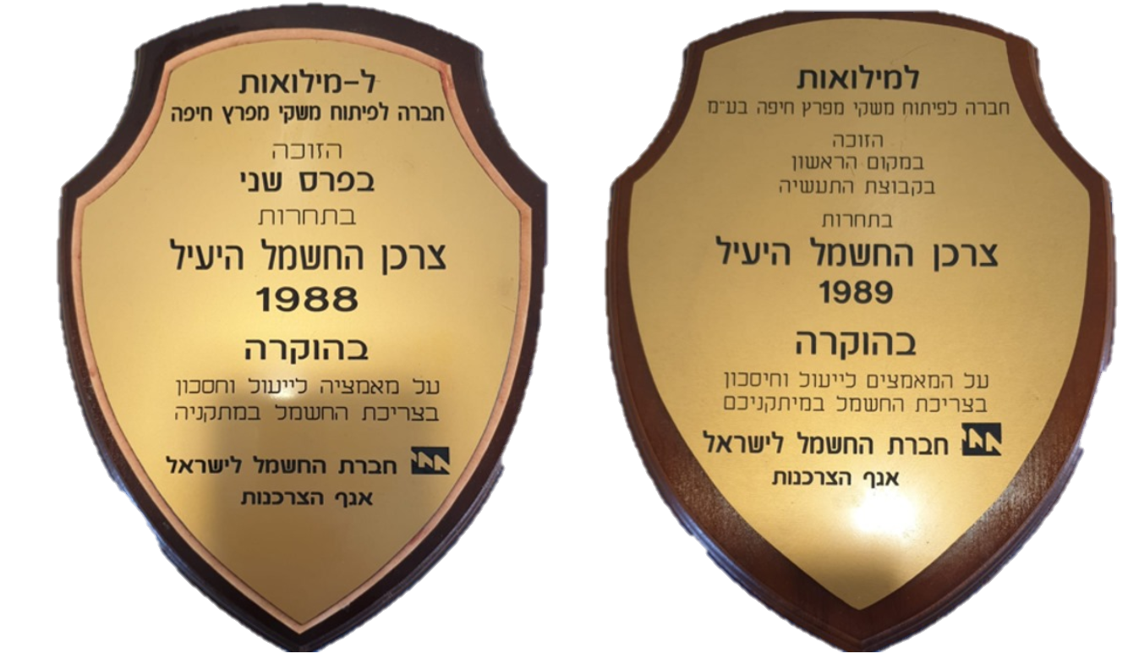

Slide 61

עבודה עצמית –מפגש 1 מתוך חשבונות החשמל יש לחשב את צריכת החשמל השנתית בקווט"ש לכל מטר מרובע בבית. על כל חשבון חשמל מופיע הצריכה בקווט"ש ומספר הימים בין הקריאות. לאחר חלוקה בשטח הדירה נדע מי הוא צרכן יעיל דירוג הצרכנים מופיע בצד שמאל ←

Slide 62
צריכת חשמל לכל דייר בבית שלנו
חלקו את צריכת החשמל השנתית במספר הדיירים בבית התוצאה תציג עד כמה אנחנו יעילים

Slide 63


קורס ממוני אנרגיה
שעורי הבית מפגש 2 למתחילים
נורה של 100 וואט עולה 2 שקלים
מהי צריכת האנרגיה לאלף שעות עבודה
מהי עלות האנרגיה לאלף שעות
עלות נורת לד – תחליפית 30 שקל
צריכת חשמל 20 וואט
מהי צריכת האנרגיה לאלף שעות
מה הוא החזר ההשקעה
https://www.videoproject.com/Light-Bulb-Conspiracy-The.html

Slide 64
קורס ממוני אנרגיה
שעורי הבית מפגש 2 למתקדמים
מהי צריכת החשמל להרתחת ליטר מים
טמפרטורת מי הברז 20 מעלות
ידוע שהקומקום צורך 2000 וואט
בדוק את החישוב בעזרת
מונה החשמל הביתי

Slide 65
ספירת מלאי
מספר המקררים בבית שלנו___ מספר המקררים והמקפיאים בבית ההורים ____
הטמפרטורה שאנחנו מכבסים את הכביסה ____ ההמלצה על אבקת הכביסה ____
שיטת חימום המים חשמל / שמש/ גז ______ במידה ומחממים בגז – מהו חשבון הגג השנתי במונחי קוב גז _____ מונחי קילוגרם גז ____ ובעלות שנתית _____
שיטת חימום הבית – מזגן – מפזרי חום – תנור גז – תנור סולר – הסקה מרכזית
שעת הדלקת האור בבית – על הבוקר – מחזרה מעבודה – משעת שקיעה ______
שיטת יבוש הכביסה – יבשן – מעמד ליבוש כביסה – חבל כביסה בחוץ ______
מספר נורות הליבון, קוארץ, הלוגן, דקרויקה בבית – נורות בעלות חוט להט ____

Slide 66


מדדי אנרגיה בסיסיים

Slide 67


עבודה עצמית לקראת מפגש 7
לבצע סקר תאורה בכל הבית – לחקור כל מנורה האם יעילה?
לחשב צריכה שנתית לפי הספק הנורה - על כל נורה רשום הצריכה בוואט
– הכפלה בשעות העבודה מייצרת סיכום של הצריכה בוואט שעה
– חלוקה באלף מספקת את הצריכה בקווט"ש לשנה
ידוע עלות קווט"ש הוא חצי שקל כך שכל נורה עולה לנו בשקלים חצי מצריכת הקווט"ש לשנה.
לדוגמה נורת ליבון: של מאה וואט שעובדת כל יום שלוש שעות תצרוך בשנה 100 קווט"ש
ותייצר חשבון חשמל של 50 שקל לשנה
האם אפקטיבית? להתבונן על צריכה למ"ר ועל גוון התאורה
לחשב צריכת חשמל בוואט למטר מרובע בבית שאותה הנורה מאירה
הנתונים מופיעים בתמונה משמאל עד 3 וואט למטר מרובע יעיל A
– מעל 15 וואט למטר מרובע שטח בית מואר ← להחליף עוד היום
להכין תוכנית להתייעלות בתאורה בכל הבית - כולל חישוב החזר השקעה מבוסס על נתוני אמת
צריכת חשמל בתאורה במונחי וואט למ"ר
3
6
9
12
15
18
21

Slide 68
עבודה עצמית האם אנחנו כצרכנים יעילים מומלץ לאתר את חשבון החשמל האחרון ולחשב צריכת החשמל השנתית לכל מ"ר בדירה שלנו - על ידי איתור הצריכה השנתית מחשבונות החשמל חלקי שטח הדירה = התוצאה לפי המדד שמפורסם כאן ←←←

Slide 69
רישום צריכת האנרגיה - בית משפחת _________
תאריך ושעה | מונה חשמל | מונה מים | מונה גז

Slide 70


Slide 71


Slide 72


Slide 73


Slide 74


https://www.youtube.com/watch?v=5uVQRexZuGU

Slide 75


Slide 76


Slide 77


